Slide 1
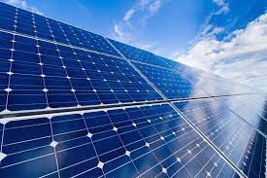
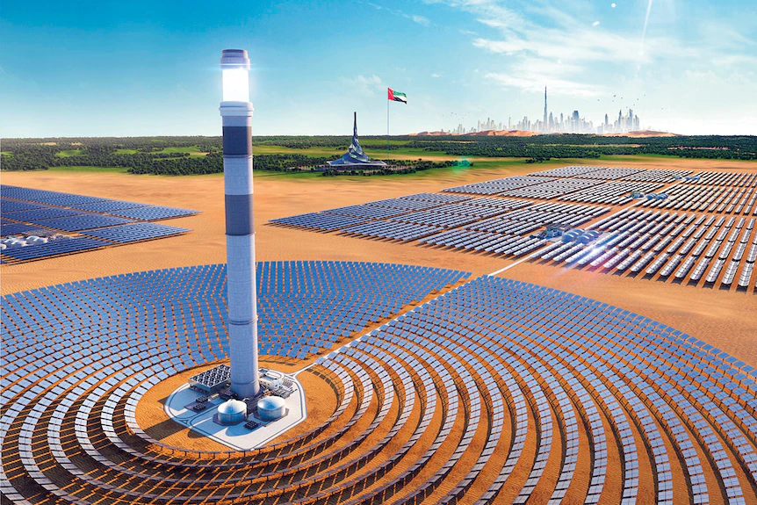
Conversión fotovoltaica
Conversión Termosolar

Slide 2
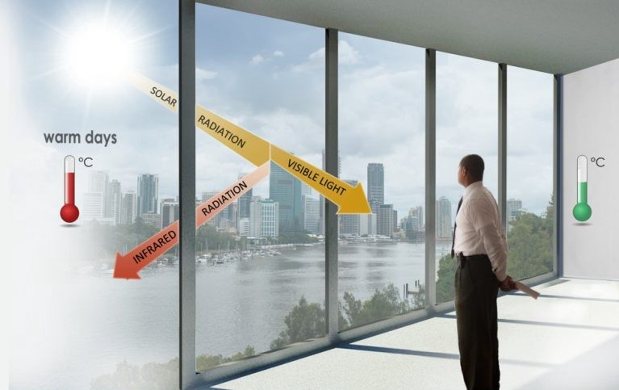
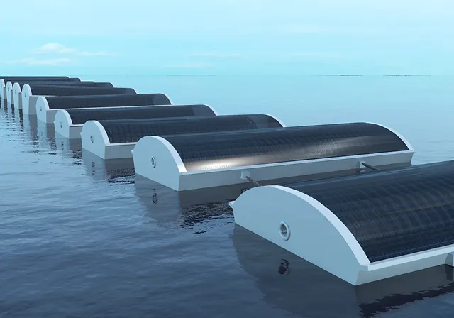
Termoregulación solar para edificios
Desalinización solar

Slide 3
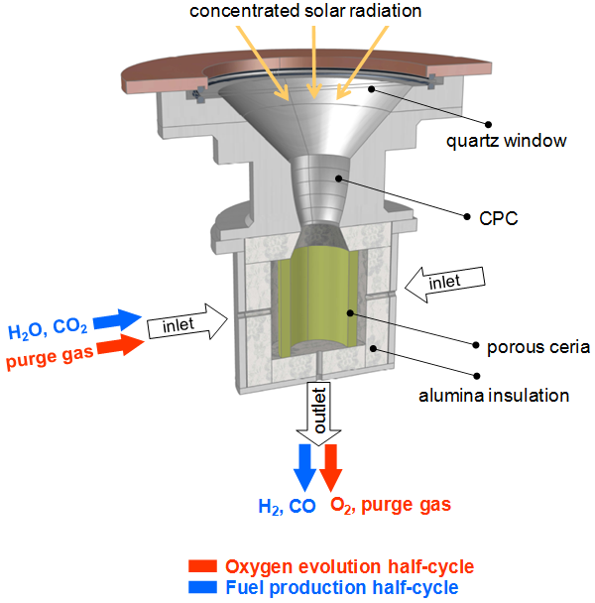
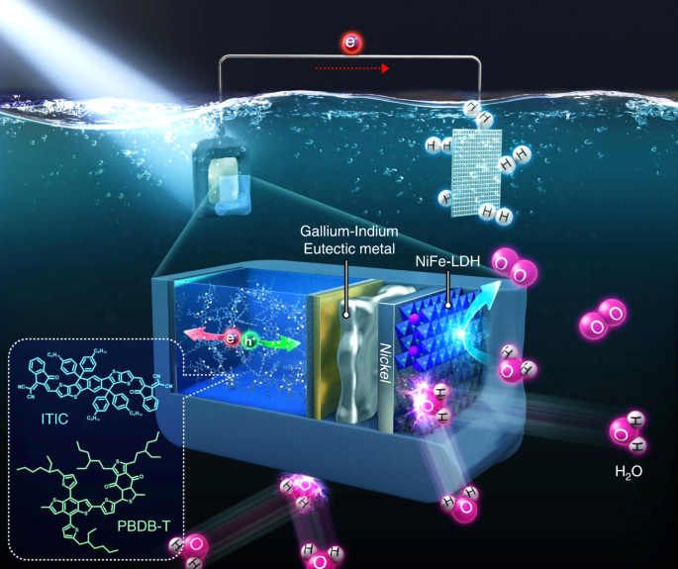
Hidrogeno solar fotoelectroquímico
Combustibles sintético solar-termoquímico

Slide 4
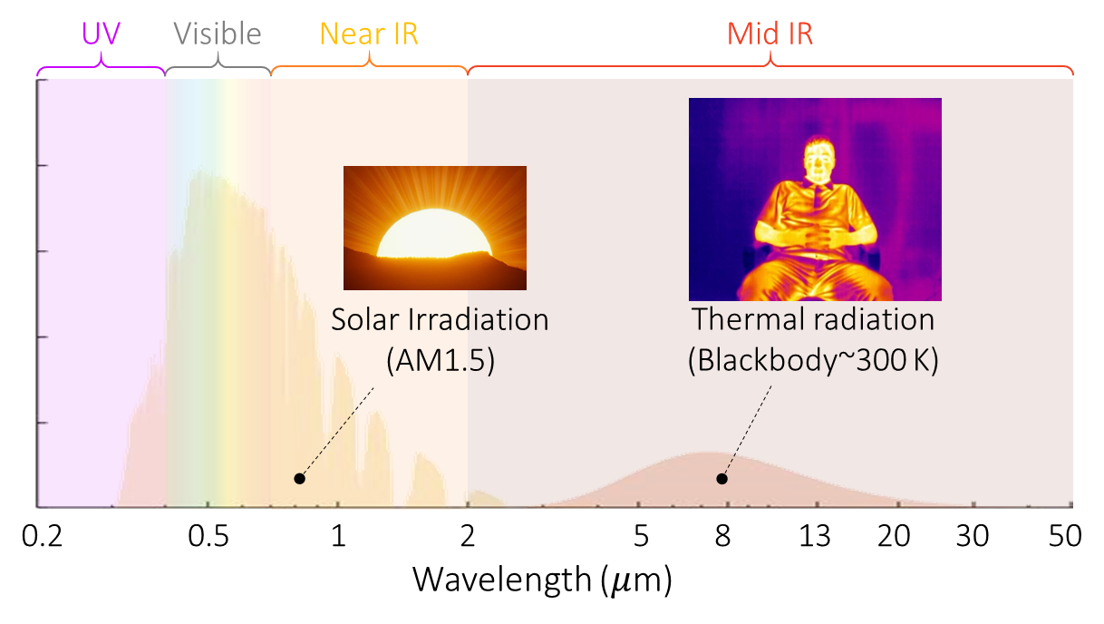

Slide 5
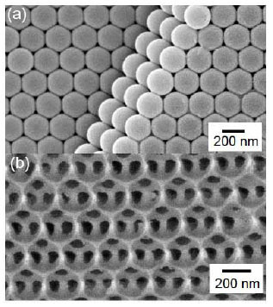
500 nm
Ejemplos de materiales nanofotónicos. (izquierda) Superficie antireflectante y multifuncional basada en nanotubos de silicio. (derecha) Vidrio fotónico basado en nanoestructuras de poliestireno para colores estructurales.

Slide 6
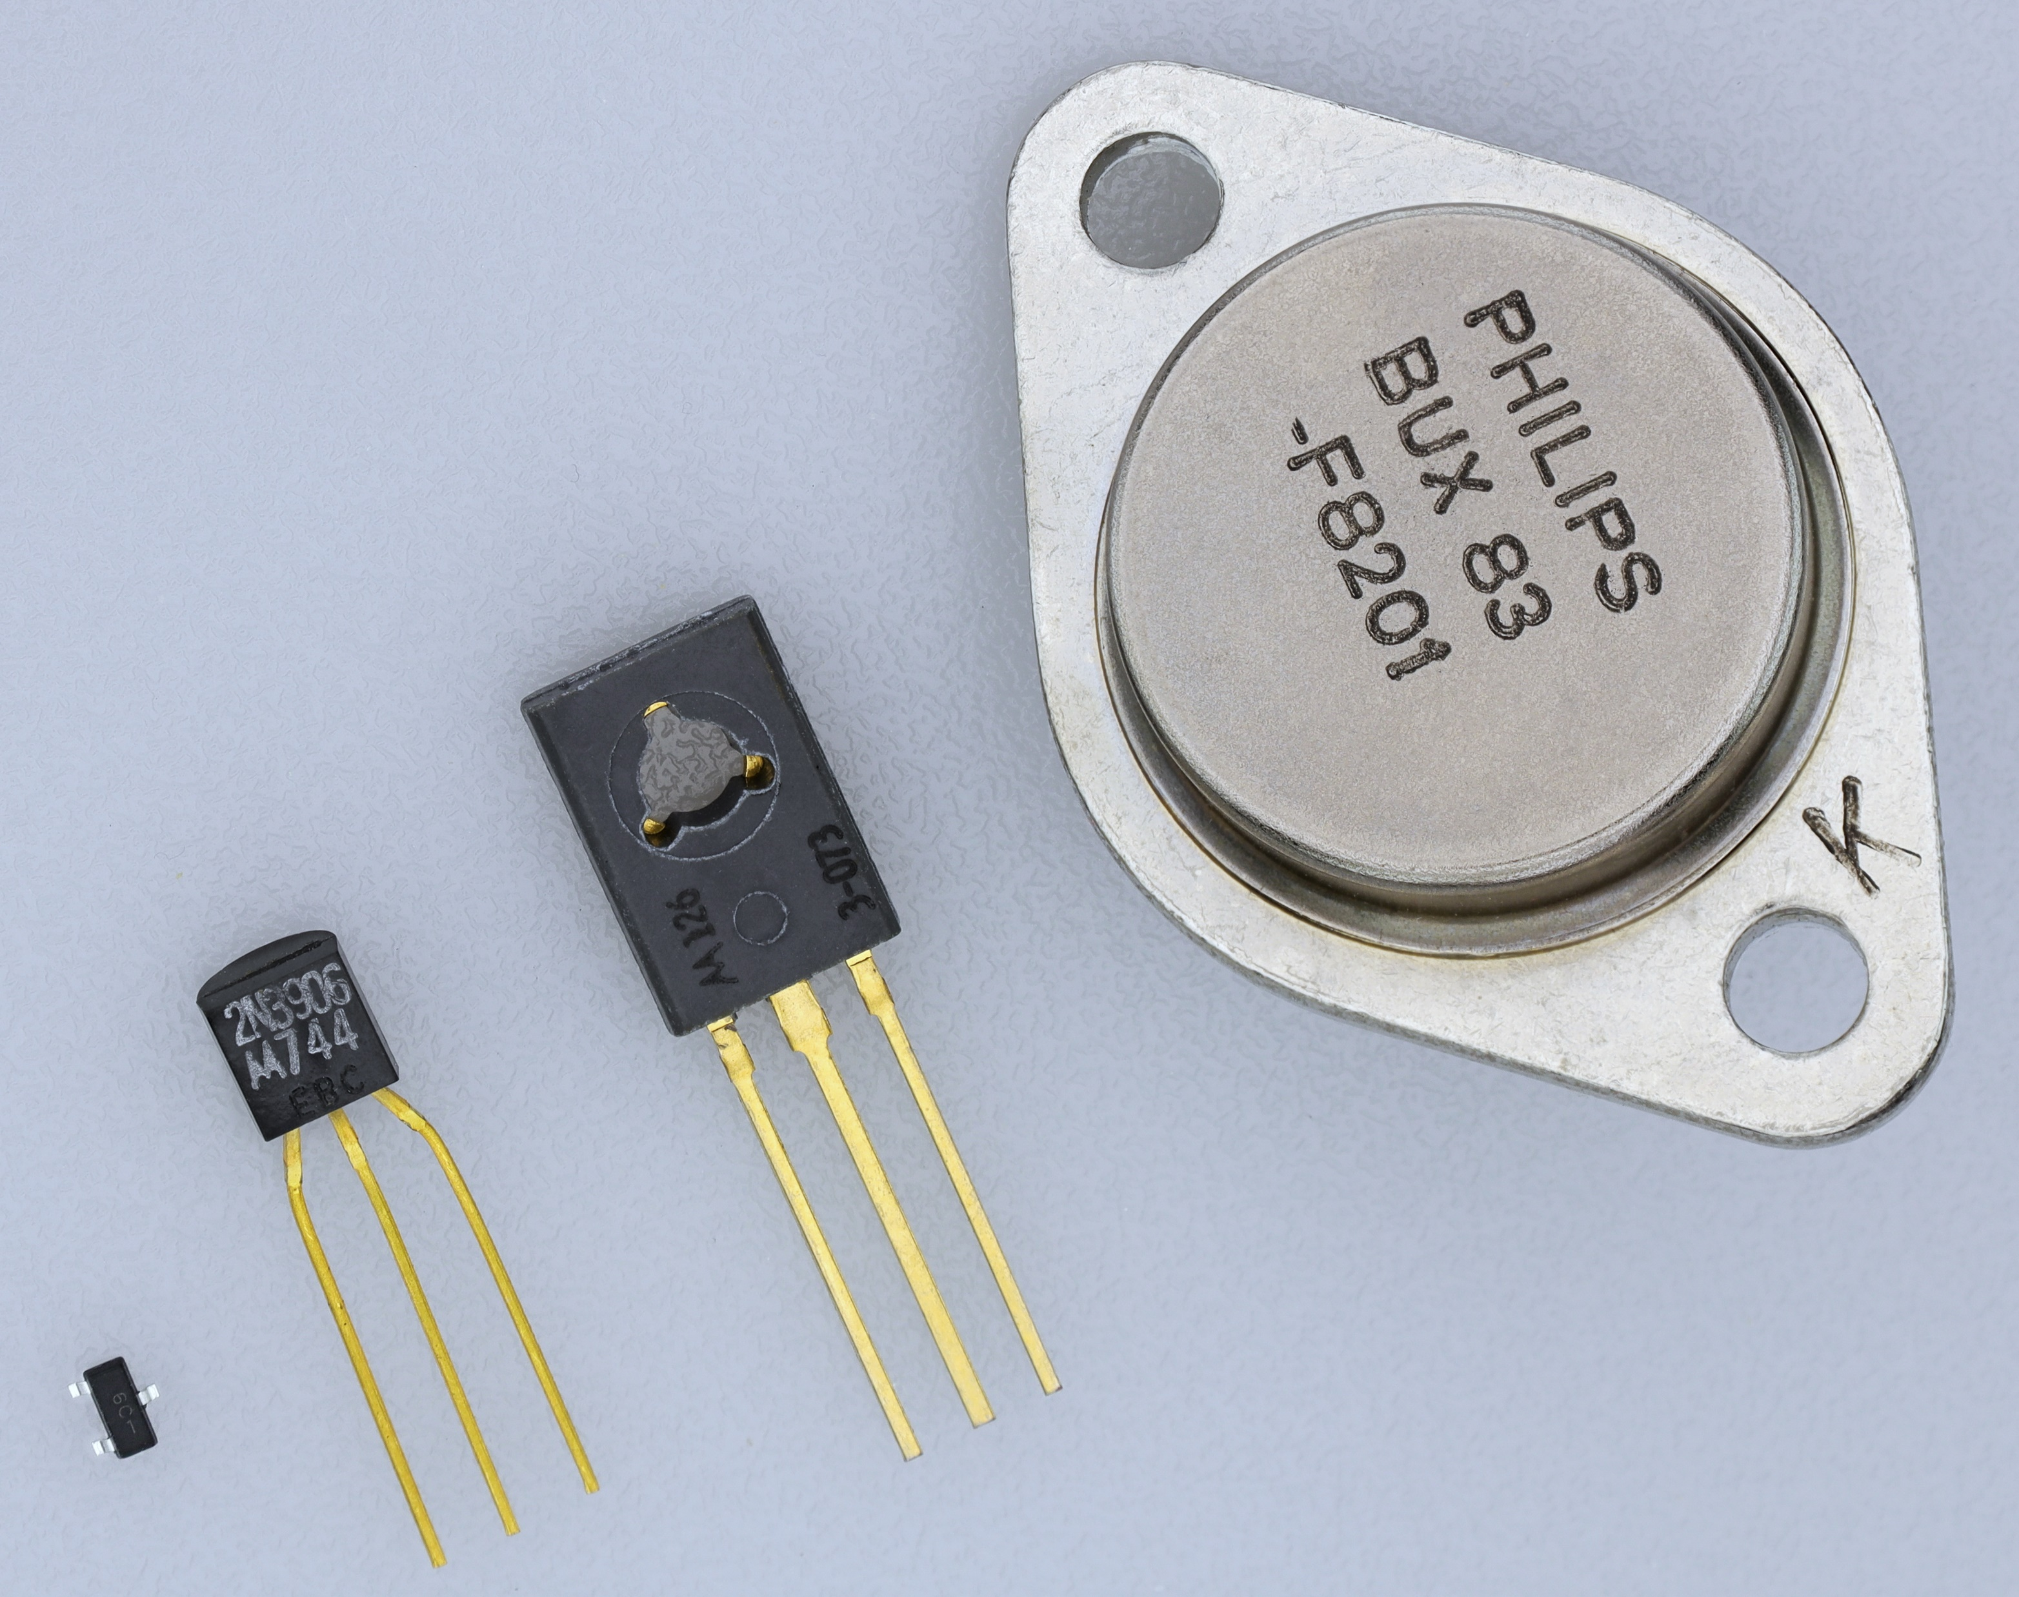
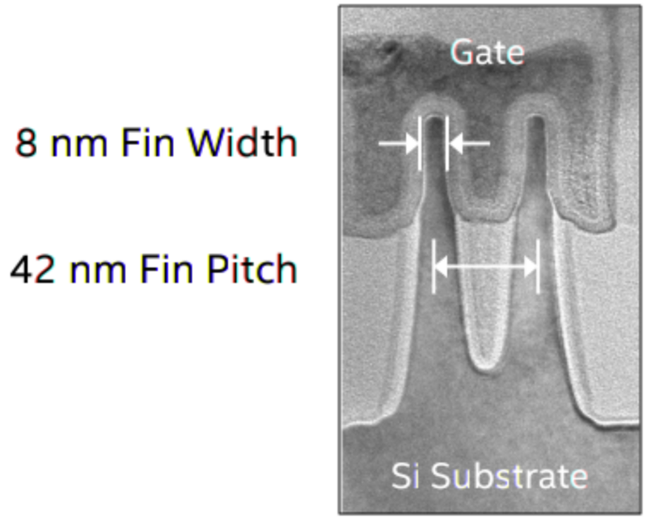
Transistor de efecto campo (FET, Field effect transistor). (izquierda), transistores tradicionales, (derecha) transistor de CPU tipo finFET.

Slide 7

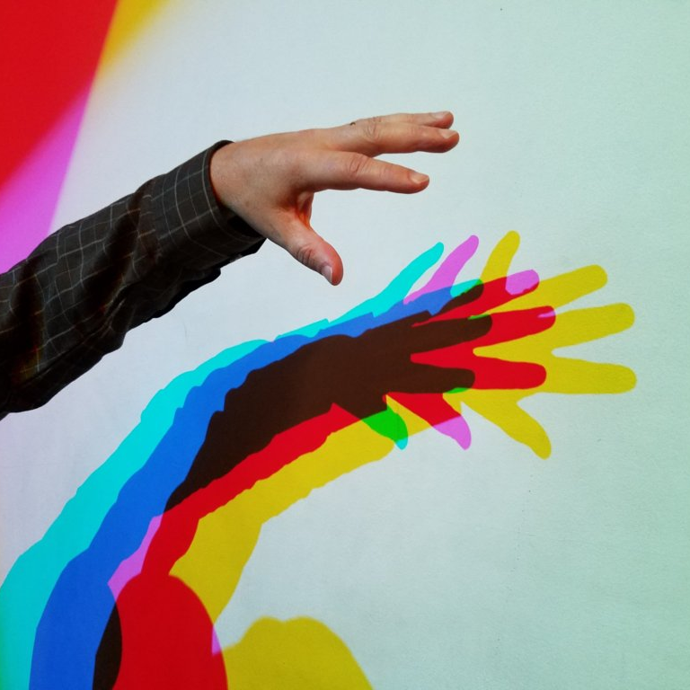

Slide 8
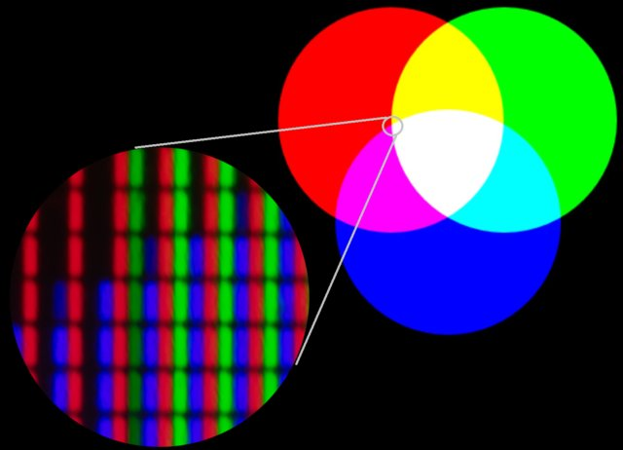

Slide 9
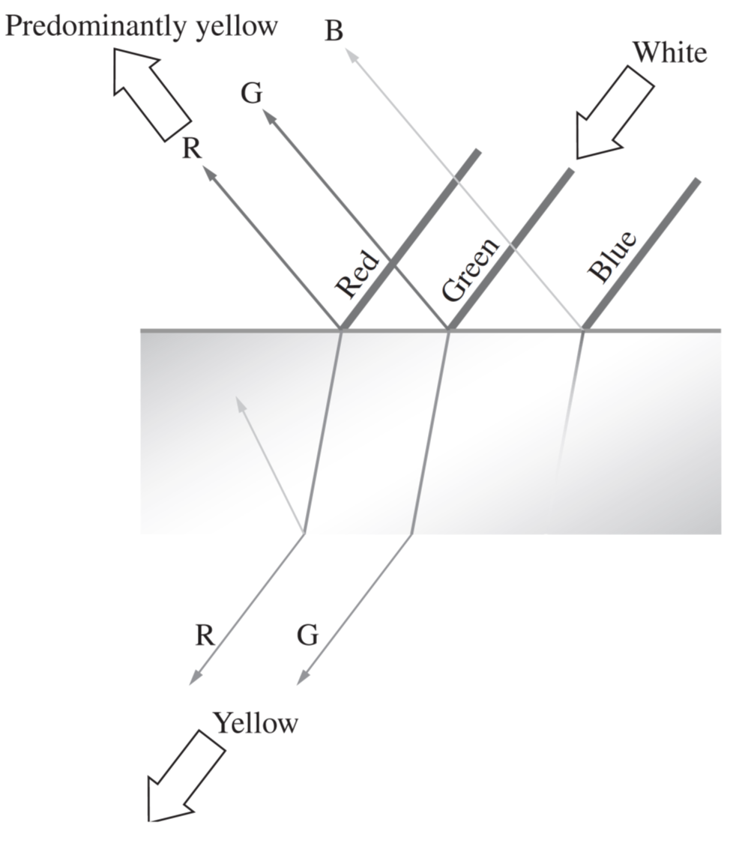

Slide 10
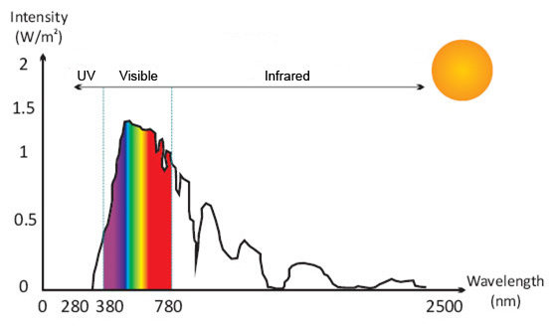

Slide 11
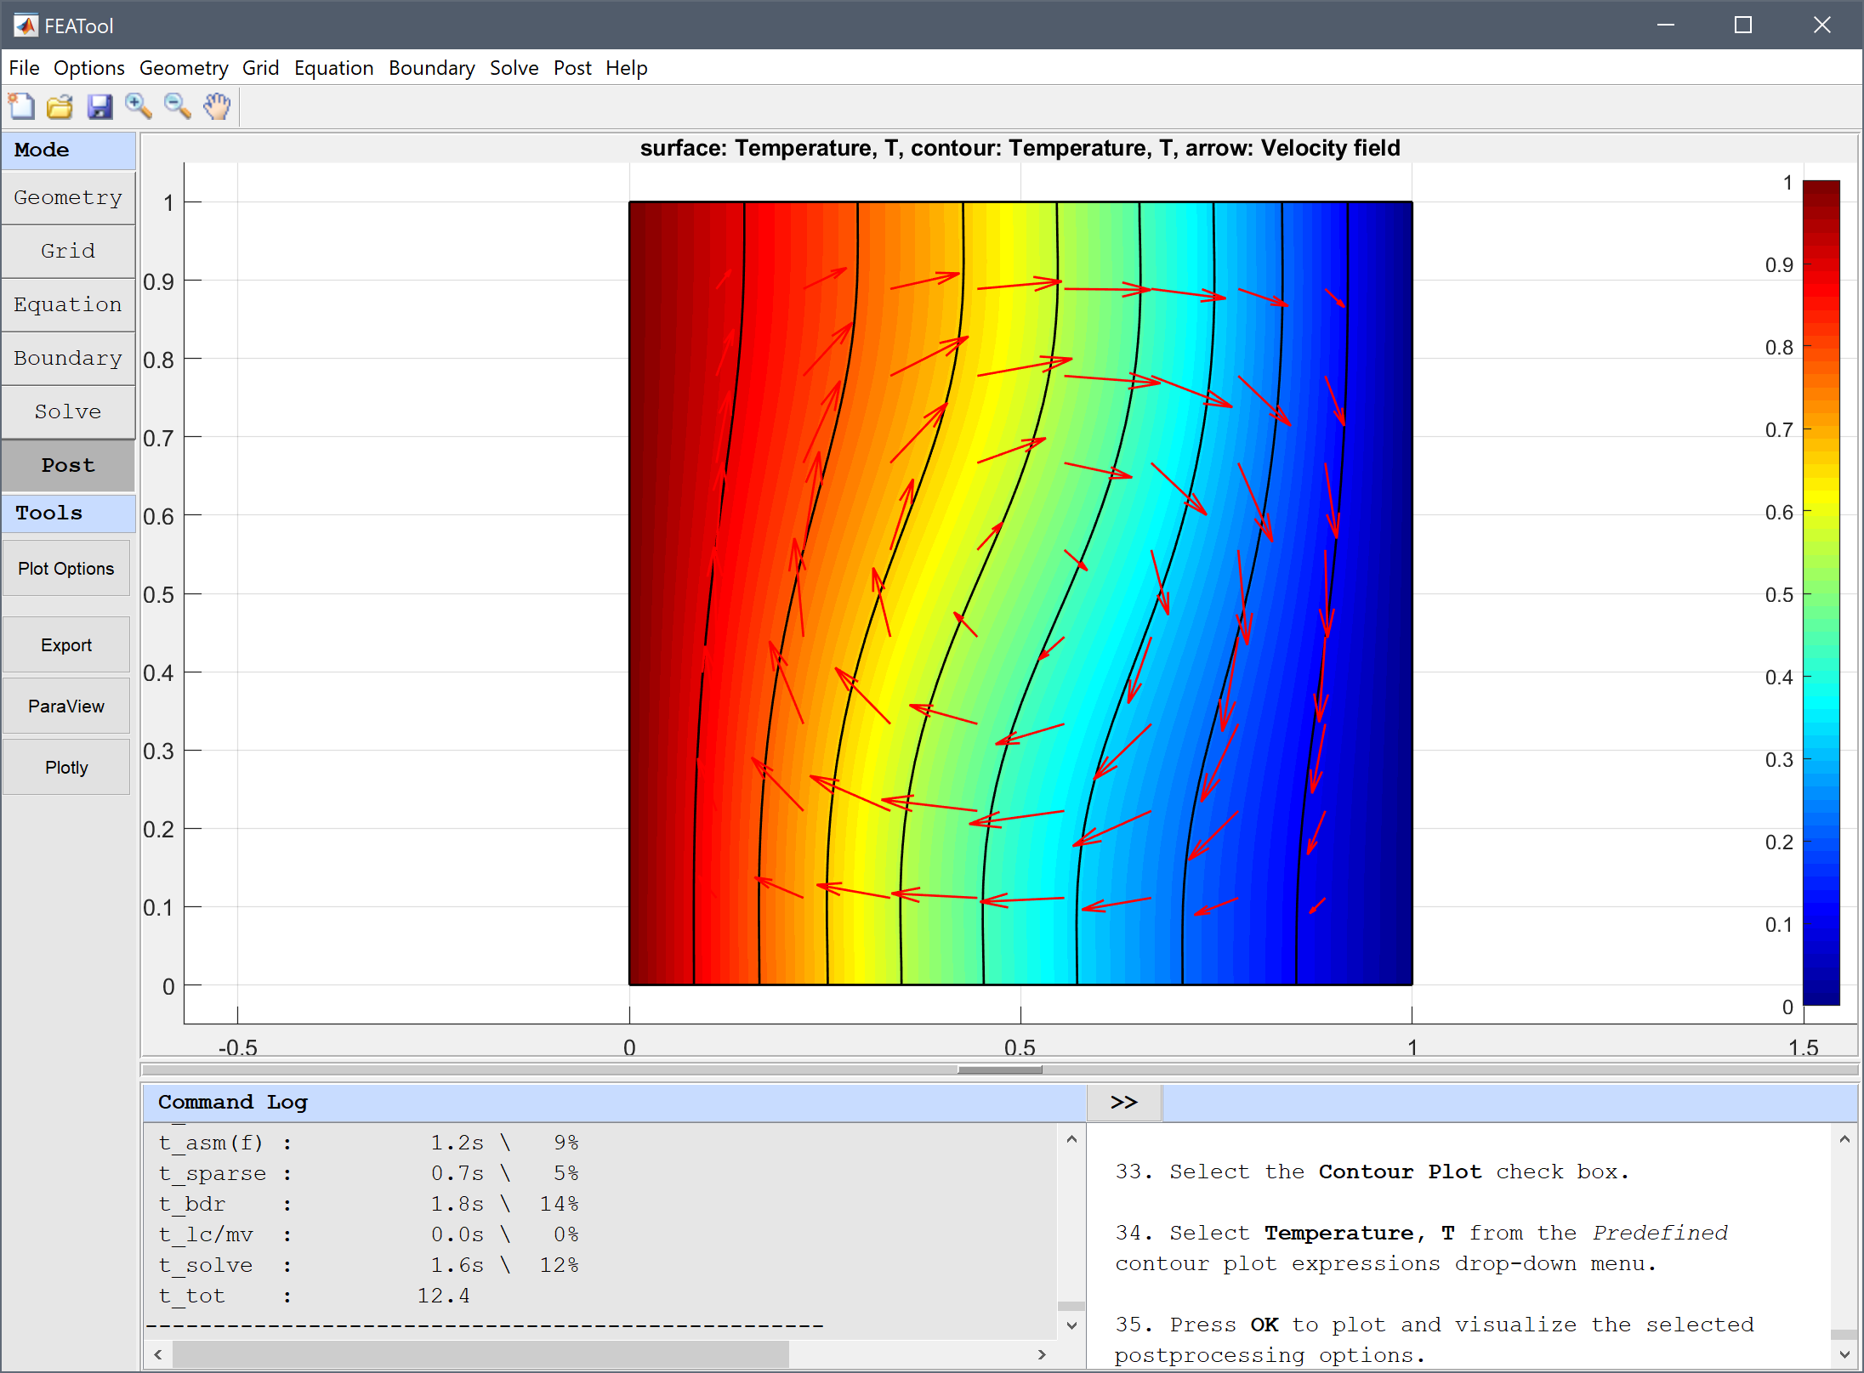
Pared
caliente
Pared
caliente
Pared
fria
Pared aislada térmicamente
Pared aislada térmicamente
Distribución de
temperatura
40°C
Lineas de
isotermas
Campo de
Velocidad
del fluido
10°C
Pared aislada térmicamente

Slide 12
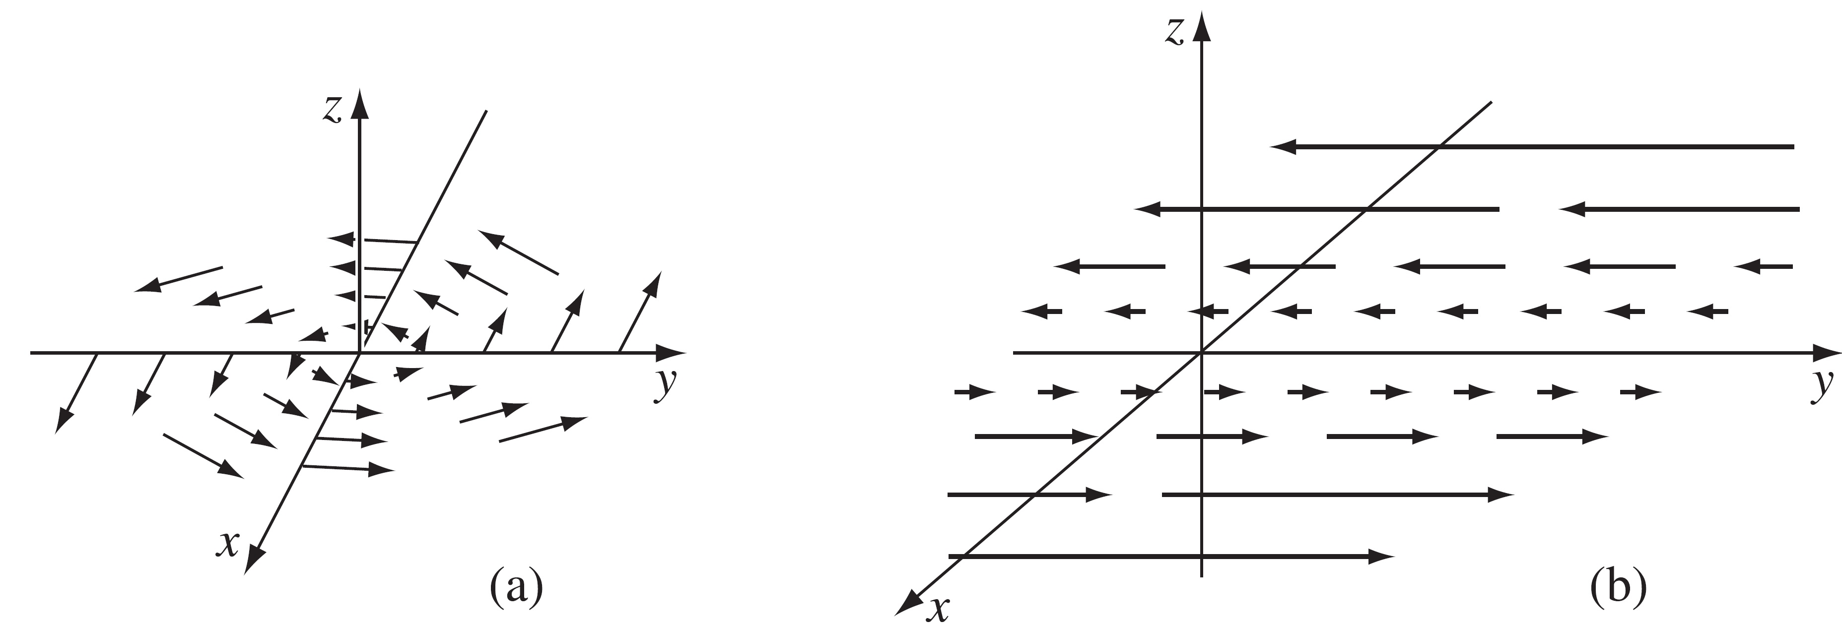

Slide 13
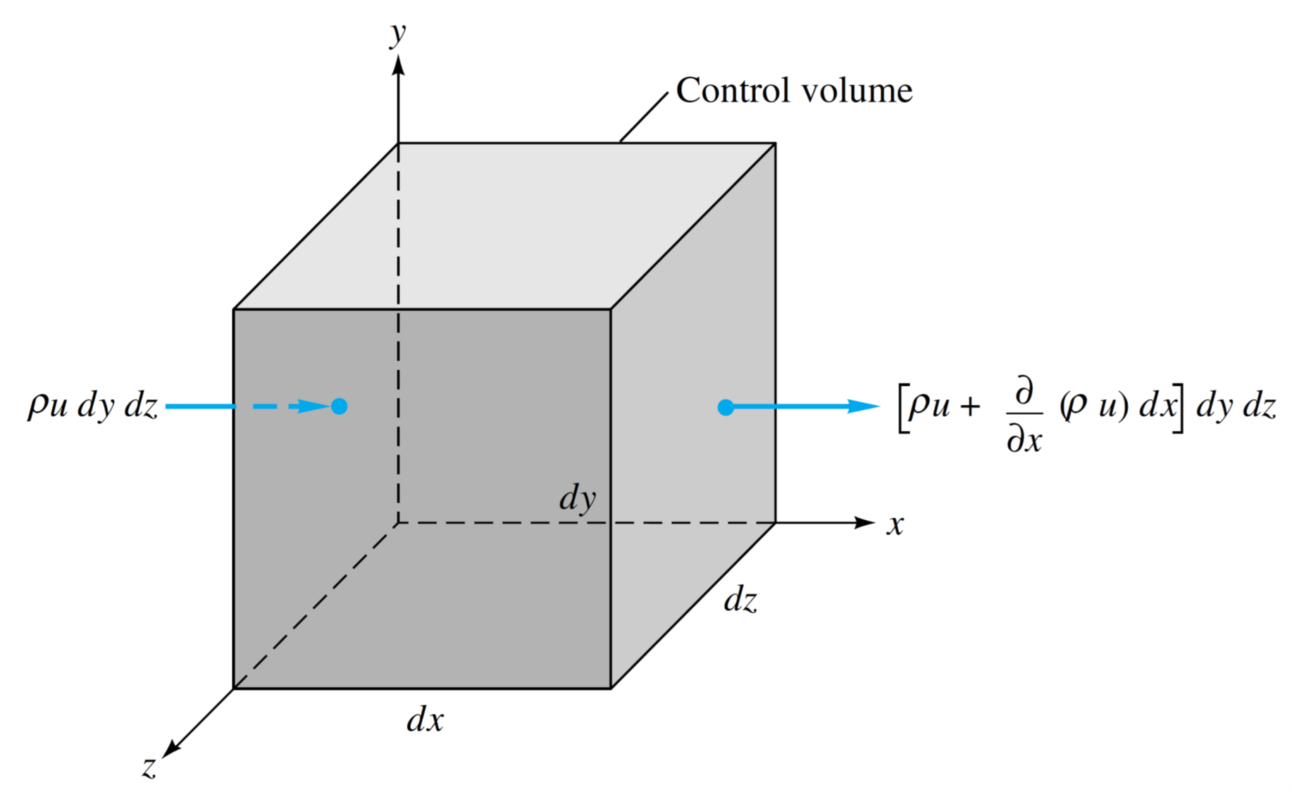
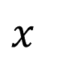
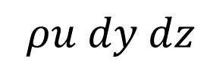
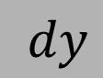

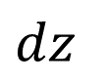
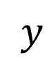
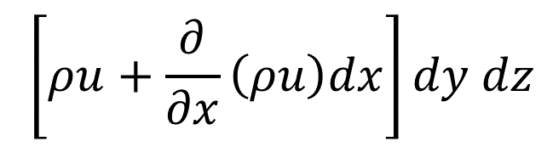
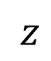
$$y$$
Volumen de control
diferencial
$$\left[ρu+\frac{∂}{∂x}\left(ρu\right)dx\right]dy dz$$
$$ρu dy dz$$
$$dy$$
$$x$$
$$dz$$
$$dx$$
$$z$$

Slide 14
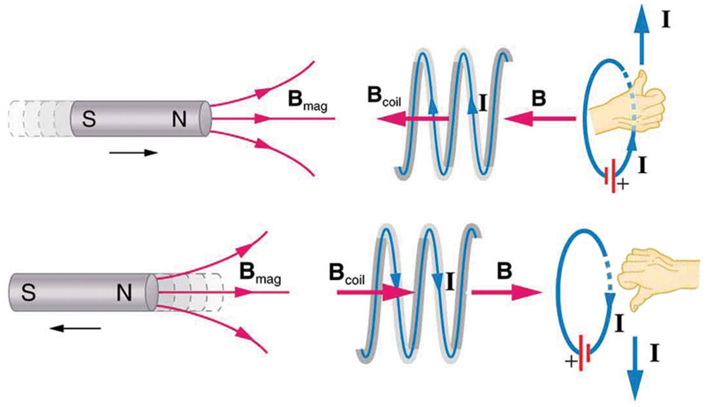

Slide 15
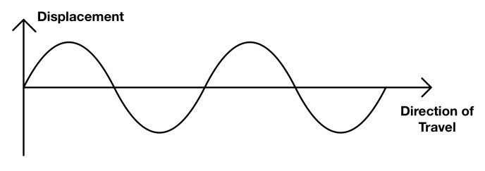
Desplazamiento
Dirección de
propagación

Slide 16
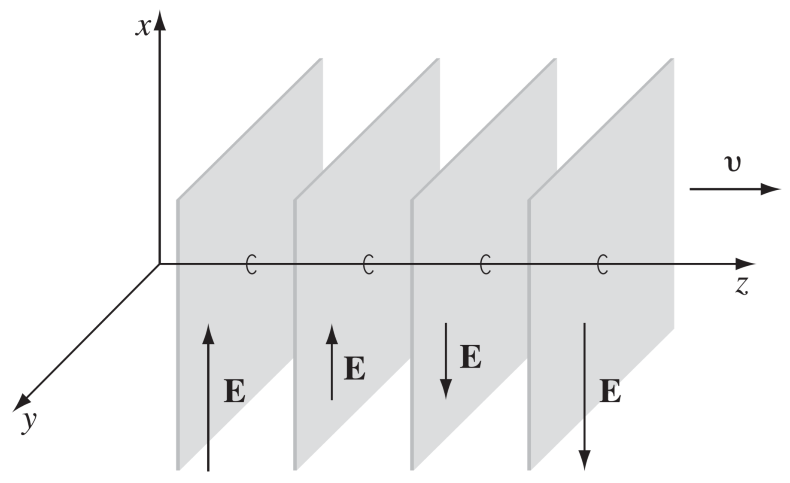

Slide 17
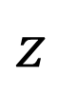
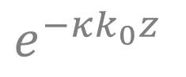
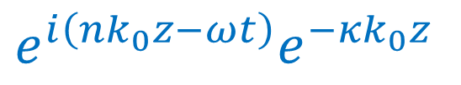
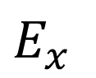
$$E_{x}$$
$$e^{−κk_{0}z}$$
$$z$$
$$e^{i\left(nk_{0}z−ωt\right)}e^{−κk_{0}z}$$

Slide 19
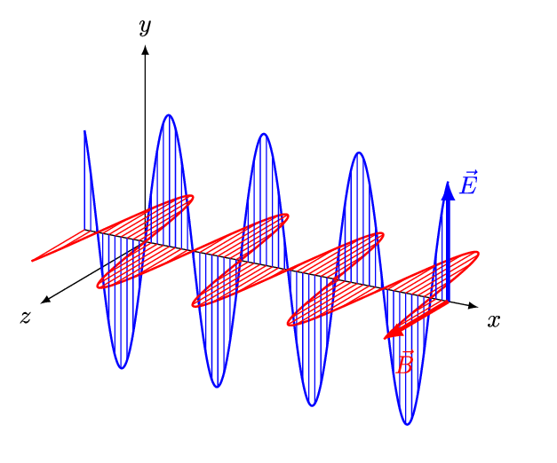
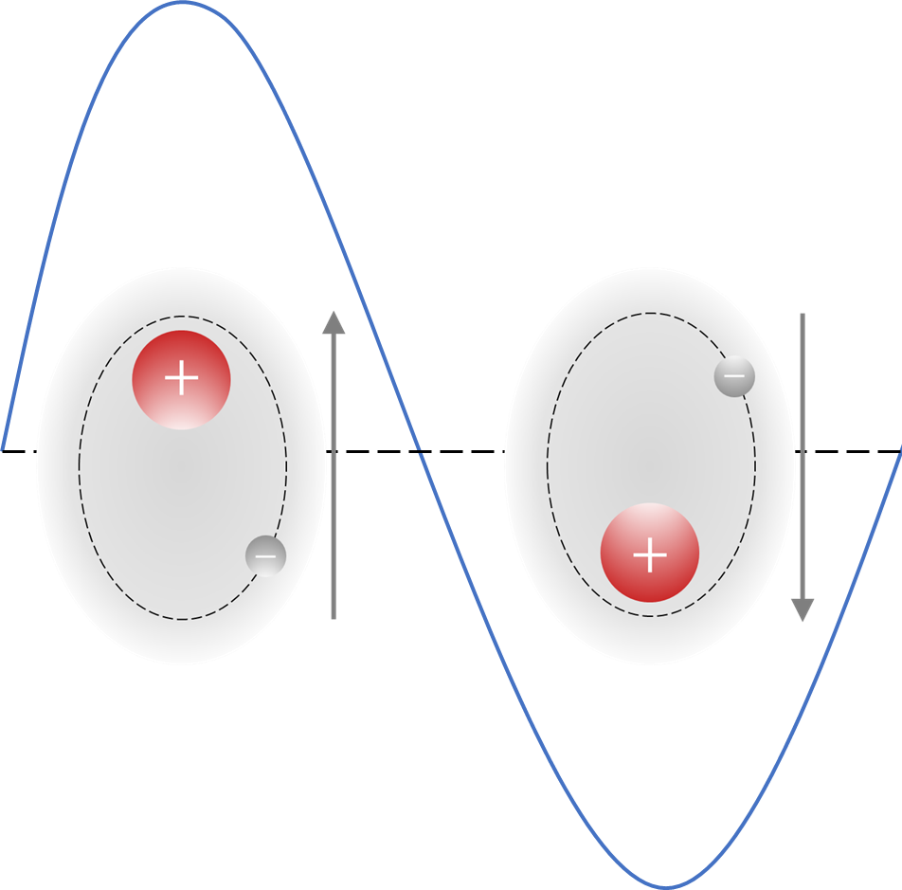
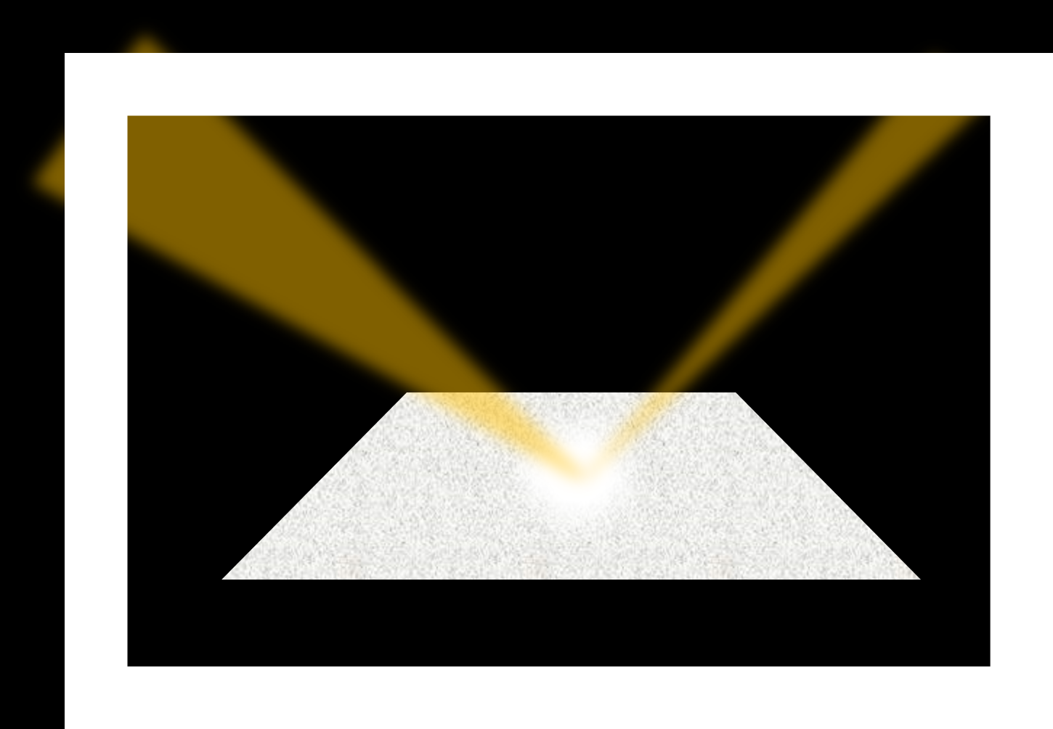
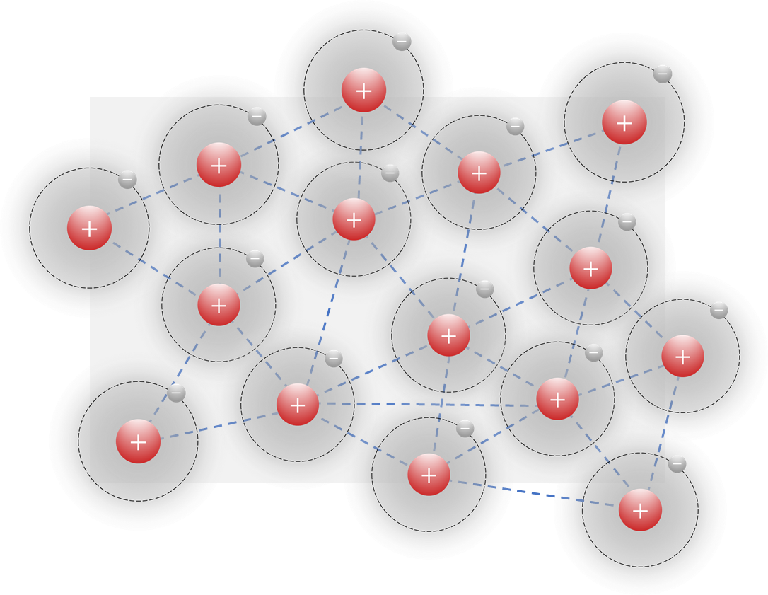
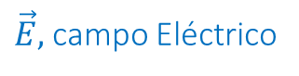
Polarización de los átomos
Estructura Atómica
Campo eléctrico
$\vec{E},$campo Eléctrico

Slide 20
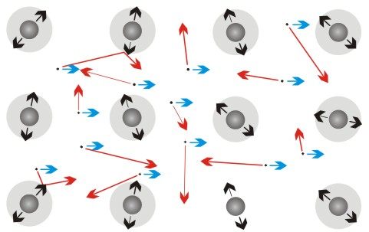
Cargas ligadas
Cargas libres

Slide 21
Cargas ligadas
Cargas libres

Slide 22
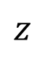
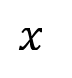
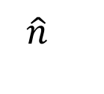
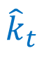
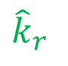
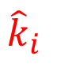
Plano de incidencia
$${\hat{k}}_{i}$$
$$\hat{n}$$
$${\hat{k}}_{r}$$
incidente
Interface
reflejada
medio 1
$$x$$
medio 2
transmitida
$${\hat{k}}_{t}$$
$$z$$

Slide 23
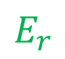
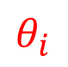
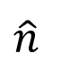
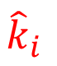
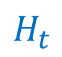
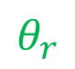
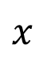










$$E_{i}$$
$$H_{i}$$
$${\hat{k}}_{r}$$
$$H_{r}$$
$${\hat{k}}_{i}$$
$$\hat{n}$$
$$θ_{i}$$
$$θ_{r}$$
$$E_{r}$$
$$n_{1}$$
$$x$$
$$n_{2}$$
$$H_{t}$$
$$E_{t}$$
$${\hat{k}}_{t}$$
$$θ_{t}$$
$$z$$

Slide 24









$$H_{i}$$
$$E_{i}$$
$$k_{r}$$
$$E_{r}$$
$$\hat{n}$$
$$k_{i}$$
$$θ_{i}$$
$$θ_{r}$$
$$H_{r}$$
$$n_{1}$$
$$x$$
$$n_{2}$$
$$E_{t}$$
$$H_{t}$$
$$k_{t}$$
$$θ_{t}$$
$$z$$

Slide 25

polarizado
no polarizado

Slide 26
Reflección total interna
Nucleo interno
con índice de refracción alto
Luz
Revestimiento externo
con índice de refracción bajo

Slide 27





Vista superior
Interface lisa
$${\vec{E}}_{i}$$
$${\vec{E}}_{t}$$
Campo Eléctrico, $\vec{E}$

Slide 28









$${\hat{k}}_{i}$$
$$\hat{n}$$
$$θ_{i}$$
$${\hat{k}}_{r}$$
aire
Sílice ($SiO_{2}$)
$$d$$
Silicio ($Si$)
$${\hat{k}}_{t}$$

Slide 29


Slide 30


Slide 31



Amplitud, $\frac{\left|A\right|}{F_{0}/k}$
Fase, $φ$

Slide 32
-
Oxígeno
Electrones
+
+
+
+
Hidrógeno
Hidrógeno

Slide 33


+
$$r_{0}$$
$$k$$
+
+

Slide 34




$$α_{0}e^{−r/ρ_{0}}$$
Repulsión
$$r_{0}$$
Energía potencial
$$\frac{q_{1}q_{2}}{4πε_{0}r}$$
Atracción
Estado de equilibrio
Distancia intermolecular

Slide 35


+
$$E$$
+

Slide 36
+
$$E$$
+

Slide 37
+
$$E$$
+

Slide 38
+
$$E$$
+

Slide 39
+
$$E$$
+

Slide 40
+
$$E$$
+

Slide 41
+
$$E$$
+

Slide 42
+
$$E$$
+

Slide 43
+
$$E$$
+

Slide 44
+
$$E$$
+

Slide 45
+
$$E$$
+

Slide 46
+
$$E$$
+

Slide 47
+
$$E$$
+

Slide 48
+
$$E$$
+

Slide 49



+
$$r_{0}$$
+
$$x$$
$$F=qE_{0}e^{−iωt}$$

Slide 50
Energía de los electrones
Banda de conducción
Banda de conducción
Band gap
Band gap
Banda de conducción
Banda de valencia
Banda de valencia
Banda de valencia
Aislante
Semiconductor
Conductor

Slide 51
Energía de los electrones
Banda de conducción
Fotón
Electrón fotoexcitado
Banda de valencia
Semiconductor

Slide 52


Slide 53

 | $λ$ (nm) | $λ$ ($μ$m) | $ν$ (Hz) | $ω$ (rad/s) | $E_{ℏω}$ (eV)
$λ$ (nm) | - | $$λ⋅{10}^{−3}$$ | $$\frac{c_{0}}{λ}⋅{10}^{9}$$ | $$\frac{2πc_{0}}{λ}⋅{10}^{9}$$ | $$\frac{hc_{0}}{λ}⋅{10}^{9}$$
$λ$ ($μ$m) | $$λ⋅{10}^{3}$$ | - | $$\frac{c_{0}}{λ}⋅{10}^{6}$$ | $$\frac{2πc_{0}}{λ}⋅{10}^{6}$$ | $$\frac{hc_{0}}{λ}⋅{10}^{6}$$
$ν$ (Hz) | $$\frac{c_{0}}{ν}⋅{10}^{9}$$ | $$\frac{c_{0}}{ν}⋅{10}^{6}$$ | - | $$2πν$$ | $$hν$$
$ω$ (rad/s) | $$\frac{2πc_{0}}{ω}⋅{10}^{9}$$ | $$\frac{2πc_{0}}{ω}⋅{10}^{6}$$ | $$\frac{ω}{2π}$$ | - | $$ℏω$$
$E_{ℏω}$ (eV) | $$\frac{hc_{0}}{E_{ℏω}}⋅{10}^{9}$$ | $$\frac{hc_{0}}{E_{ℏω}}⋅{10}^{6}$$ | $$\frac{E_{ℏω}}{ℏ}$$ | $$\frac{E_{ℏω}}{ℏ}$$ | -

Slide 54

Absorción interbanda

Slide 55

Absorción interbanda
Modelo de Drude

Slide 56

Absorción interbanda
Oscilación de Lorentz

Slide 57








$${\hat{k}}_{i}$$
$$\hat{n}$$
$$θ_{i}$$
$${\hat{k}}_{r}$$
$$n_{1}$$
$$n_{2}$$
$$d$$
$$n_{3}$$
$${\hat{k}}_{t}$$

Slide 58













$${\hat{k}}_{r}$$
$${\hat{k}}_{i}$$
$$\hat{n}$$
$$λ$$
$$θ_{i}$$
$$θ_{r}$$
$$n_{1}$$
$$x$$
$$n_{2}$$
$$R$$
$${\hat{k}}_{t}$$
$$θ_{t}$$
$$z$$

Slide 59


Slide 60


Slide 61


Scattering
Absorción
$$D$$
Onda incidente
Extinción
Extinción = Scattering + Absorción

Slide 62








$$z$$
$$θ$$
$$r$$
$$R$$
$$y$$
$$φ$$
$$x$$
$$\vec{k}$$

Slide 63
















Distribución de campo eléctrico
$$+1$$
$${\hat{k}}_{sca}$$
$${\vec{E}}_{inc}$$
$$θ$$
$${\hat{k}}_{inc}$$
$${\hat{k}}_{inc}$$
Dirección del campo eléctrico ($\hat{e})$
$$0$$
$${\vec{H}}_{inc}$$
$$y$$
$$x$$
$$−1$$
$${\vec{E}}_{tot}={\vec{E}}_{inc}+{\vec{E}}_{sca}$$
$${\vec{E}}_{sca}$$

Slide 64












$$z$$
$${\vec{E}}_{sca}$$
$${\vec{k}}_{sca}$$
$${\vec{H}}_{sca}$$
$$r$$
$$θ$$
$$y$$
$$φ$$
$$x$$
$${\vec{k}}_{inc}$$

Slide 65



$$I_{inc} P_{sca}\left(θ\right) dΩ$$
$${\hat{k}}_{inc}$$
$$θ$$

Slide 66




Rayleigh scattering
$$λ≫D$$
Mie scattering
$$λ∼D$$
Mie scattering
$$λ<D$$

Slide 67



Scattering isotrópico
Scattering anisotrópico
(hacia adelante)
Scattering anisotrópico
(hacia atrás)
$$μ_{sca}=0$$
$$μ_{sca}>0$$
$$μ_{sca}<0$$

Slide 68

Componente
especular
Componente
especular
Luz incidente
Componente difusa
Componente difusa

Slide 69

Componente
especular
Luz incidente
Componente difusa

Slide 70

Campo eléctrico
Dirección
de la onda
Nanopartícula metálica

Slide 71







Slide 72





$${−σ}_{λ}λ_{0}$$
$$λ_{0}$$
$${+σ}_{λ}λ_{0}$$
$$λ_{0}+Δλ_{j}$$

Slide 73


$$l_{c}$$

Slide 74


$$d$$

Slide 75

reflejada
incidente
transmitida
Interface

Slide 76






Scattering incoherente ($l_{c}<Δx$ $)$
Scattering coherente ($l_{c}>Δx$ $)$
$$Δx$$
$$Δx$$
$$l_{c}$$
$$l_{c}$$

Slide 77
Natural
Artificial

Slide 78

Natural
Artificial

Slide 79








$$\sin{θ}$$
$$\sin{θ}$$
$$\sin{θ}$$
Ángulo sólido
$$\sin{θ}$$
$$I_{λ}\left(\hat{k}\right)$$
$$dΩ={dS}/{r^{2}}$$
$=\sin{θ}dθdφ$

Slide 81
Luz incidente
Transmitancia
difusa
Transmitancia
especular
Transmitancia Total = difusa + specular

Slide 82


Slide 84





$$n_{1}$$
Cobertura de vidrio
$$n_{2}$$
$$d$$
Capa antireflectante
$$n_{3}$$
Sustrato de silicio

Slide 85

Convección
Conducción
Radiación

Slide 86












Temperaturas de superficies $i$ y $j$
$$T_{i}$$
$$T_{j}<T_{i}$$
$${\dot{Q}}_{cond}=kA\frac{\left(T_{i}−T_{j}\right)}{t}$$
$${\dot{Q}}_{cond}$$
Espesor de pared
Área transversal
$$A$$
$$t$$
Conductividad térmica (W/m K)
Temperatura del fluido
$$T<T_{∞}$$
$${\dot{Q}}_{conv}=hA\left(T_{∞}−T\right)$$
$$T_{∞}$$
$${\dot{Q}}_{conv}$$
Área transversal
Coeficiente convectivo (kW/m²-K)
$$A$$

Slide 87



Slide 88



















Pared
Cilindro
Esfera
$$T_{C}$$
$$T_{C}$$
$$k$$
$$T_{H}$$
$$T_{C}$$
$$r_{1}$$
$$r_{1}$$
$$k$$
$$r_{2}$$
$$r_{2}$$
$$T_{H}$$
$$k$$
$$A$$
$$T_{H}$$
$$t$$
$$L$$
$${\dot{Q}}_{pared}=\frac{T_{H}−T_{C}}{t/kA}$$
$${\dot{Q}}_{cil}=\frac{T_{H}−T_{C}}{\frac{\ln\left(r_{2}/r_{1}\right)}{2πkL}}$$
$${\dot{Q}}_{esph}=\frac{T_{H}−T_{C}}{\frac{r_{2}−r_{1}}{4πr_{1}r_{2}k}}$$

Slide 89


Slide 90



Slide 91



Slide 92



Slide 93










Espectro visible
$5800 K$ (solar)
$$4000 K$$
Peak de la curva
$$λT=2897.8 μm⋅ K$$
$$2000 K$$
$$1000 K$$
$$500 K$$
$$E_{bb}\left(λ,T\right), {( W}/{m^{2}}⋅μm)$$
$$300 K$$
$$100 K$$
Longitud de onda, $λ (μm)$

Slide 94


Slide 95


Slide 96


$$E_{λ,Ω}\left(T\right)$$
$$I_{λ}\left(λ,Ω,T\right)$$

Slide 97



Slide 98


Slide 99


Slide 100


Slide 101


Equinoccio (21 de marzo)
Tierra
23.45°
Eje de la eclíptica
Sol
Eje polar
$147.1×{10}^{6}$ km
Solsticio (21 de junio)
Solsticio (21 de diciembre)
24.7 días
365.25 días
Equinoccio (21 de septiembre)

Slide 102

Solsticio
(21 de diciembre)
Equinoccio
(21 de septiembre / 21 de marzo)
O
Solsticio
(21 de junio)
N
S

Slide 103


Slide 105





Círculo ártico (66.5°N)
Eje polar
Eje de la eclíptica
Trópico de cáncer (23.45° N)
Plano ecuatorial
Plano ecuatorial
Trópico de capricornio (23.45° S)
Círculo antártico (66.5°S)
Solsticio
(21 de junio)
Equinoccio
(21 de septiembre)
Sol
Equinoccio
(21 de marzo)
Solsticio
(21 de diciembre)
$δ=23.45$°
$δ=0$°
$δ=0$°
$δ=−23.45$°

Slide 106

Ene
Feb
Mar
Abr
May
Jun
Jul
Ago
Sep
Oct
Nov
Dic
Declinación solar (deg)
Día del año

Slide 107




Sol
Trayectoria del sol
E
Horizonte
$$θ_{s}$$
$$α_{s}$$
$$φ_{s}$$
N
S
O
Centro de la tierra

Slide 108








Sol
Normal del plano horizontal
S
$$θ_{s}$$
E
Plano horizontal
$$β$$
$$φ_{s}$$
Eje normal a la superficie
$$θ_{i}$$
$$φ_{s}$$
O
O
$$Φ$$
Vista superior
N
Proyección del eje normal a la superficie en el plano horizontal
($Φ$ positivo hacia el este)

Slide 109


Slide 110


Ene
Feb
Mar
Abr
May
Jun
Jul
Ago
Sep
Oct
Nov
Dic
Radiación extraterrestre ($W/m^{2}$)

Slide 111




Sol
$$L_{0}$$
$$θ_{s}$$
$$L$$
Atmósfera
Tierra

Slide 112


Espectro de radiación solar
Radiación solar extraterrestre
Cuerpo negro a 5777 K
Irradiancia espectral (${W/m}^{2} nm)$
Radiación solar al nivel del mar
Longitud de onda (nm)

Slide 113



Slide 114


Slide 115


Irradiancia espectral ($W⁄(m^{2} nm)$
Longitud de onda (nm)

Slide 116


Slide 117



Slide 118

0.02% Fe₂O₃
0.10% Fe₂O₃
Transmitancia
0.50% Fe₂O₃
Longitud de onda ($μm$)

Slide 119

Ideal surface
Reflectance
Wavelength ($μm$)

Slide 120



Slide 121


Slide 122


Slide 123




Slide 124


Slide 125


Slide 126


Slide 127


Slide 128


Heat transfer network
Resistance network

Slide 129


Slide 130


Slide 131


Slide 132



Slide 133


Slide 134


Slide 135


Slide 136



Concentrador
Receptor
Receptor
Receptor
Concentrador
Concentrador

Slide 137



Steam downcomer
Support structure
Receiver tubes
Receiver panels
Receptor concentrador parabólico
Receptor torre de concentración solar

Slide 139





Slide 140


Slide 141


Secondary reflector
Receiver
Sun light
Linear Fresnel reflector

Slide 142



Slide 143


Slide 144


Slide 145



Slide 146


Slide 147



Slide 148



Slide 149


Slide 150
Nombre | País | Capacidad (MW) | Autonomía (horas)
Noor / Ouarzazate Solar Power Station | Marruecos | 510 | 7.5
Genesis Solar Energy Project | Estados Unidos | 280 | -
Mojave Solar Project | Estados Unidos | 280 | -
Solana Generating Station | Estados Unidos | 280 | 6
Solaben Solar Power Station | España | 200 | -
Solar Energy Generating Systems | Estados Unidos | 160 | -
Andasol solar power station | España | 150 | 7.5
Extresol Solar Power Station | España | 150 | 7.5
Solnova Solar Power Station | España | 150 | -
Ashalim Power Station | Israel | 121 | 4.5

Slide 151



Slide 152
Nombre | País | Capacidad (MW) | Autonomía (horas)
Ivanpah Solar Power Facility | Estados Unidos | 392 | -
Megalim Power Station | Israel | 121 | -
Cerro Dominador Solar Thermal Plant | Chile | 110 | 17.5
Crescent Dunes Solar Energy Project | Estados Unidos | 110 | 10
Shouhang Dunhuang | China | 110 | 15
Supcon Solar Delingha | China | 60 | 7
Hami CSP | China | 50 | 13
Khi Solar One | Sudáfrica | 50 | 2
Luneng Haixi CSP | China | 50 | 12
Qinghai Gonghe CSP | China | 50 | 6

Slide 153



Slide 154


Slide 155


Slide 156


Capa antireflectante
Contactos eléctricos
Contacto metálico trasero
Capas de silicio

Slide 157





Energía del electrón
Banda de conducción
$$E_{c}$$
Banda de conducción
Band gap
$$E_{g}$$
electrón
Band gap
$$hν_{1}$$
$$hν_{2}$$
Banda de conducción
$$E_{v}$$
Banda de valencia
Banda de valencia
Banda de valencia
Aislante
Semiconductor
Conductor

Slide 158

Banda de conducción
electrón
1.12 eV
$$hν$$
agujero
Banda de valencia
Silicio

Slide 159


Slide 160


Slide 161


Slide 162


Slide 163


$$E$$
Semiconductor tipo p
Región de agotamiento
Semiconductor tipo n

Slide 164


$$E$$
$$hν$$
Semiconductor tipo p
Región de agotamiento
Semiconductor tipo n

Slide 165




$$−$$
$$+$$
$E$ aumenta
Semiconductor tipo p
Región de agotamiento
Semiconductor tipo n

Slide 166




$$+$$
$$−$$
$E$ disminuye
Semiconductor tipo p
Región de agotamiento
Semiconductor tipo n

Slide 167


Slide 168


Slide 169












$$J_{sc}$$
$$1/R_{op}$$
$$P_{max}$$
$$J_{op}$$
Densidad de corriente, $J$ ($A/m^{2}$)
Densidad de potencia $(W/m^{2}$)
$$1/R$$
$$V_{op}$$
$$V_{ov}$$
$$V_{max}$$
Voltaje, $V$ ($V$)
Voltaje, $V$ ($V$)

Slide 170


Slide 171


Slide 172



Slide 173


Slide 174





$$J$$
$R_{sh}$ decrece
$R_{s}$ crece
$$V$$

Slide 175


Slide 176


Slide 177


Slide 178

Marco metálico
Vidrio low-Fe
Encapsulante frontal
Encapsulante trasero
Capa protectora

Slide 179


Slide 180



Slide 181


Slide 182


Slide 183


Slide 184





37%
0.9%

Slide 185



Slide 186


Slide 187


Slide 188


Slide 189



Slide 190



Slide 191


Slide 192

Desface térmico
Temperatura dentro del muro
Temperatura
Edificio en operación
Edificio en operación
Temperatura exterior
Hora del día

Slide 193
Material | Densidad (kg/m³) | Calor específico (kJ/kg K) | Masa térmica (kJ/m³ K)
Agua | 1000 | 4.186 | 4186
Concreto | 2240 | 0.920 | 2060
Piedra | 2000 | 0.900 | 1800
Láminas de fibrocemento | 1700 | 0.900 | 1530
Ladrilo | 1700 | 0.920 | 1360
Hormigón celular | 500 | 1.100 | 550

Slide 194


Slide 195


Slide 196


Slide 197



Winter
Summer
UV
Visible
Near IR
1
Winter
Transmittance
Summer
0
0.25
0.3
0.75
1.0
2.0
Wavelength ($μm$)

Slide 198


Vanadium dioxide (${VO}_{2}$)
Thermochromic material
Phase transition
Electrical Insulator
(cold state)
Electrical conductor
(hot state)

Slide 199


VO₂ thinfilm on glass
VO₂ nanoparticles on PMMA
Transmittance (%)
winter
summer
Wavelength ($μm)$

Slide 200


Slide 202

Absortancia de la atmósfera
0.5
1
2
8
13
30
Longitud de onda ($μ$m), $λ$

Slide 203





Slide 204



Mandal, J. et al. Science (80-. ). 319, 315–319 (2018).
3M Passive Radiative Cooling Film
Zeng, S. et al. Science 373(6555), 692–696 (2021).

Slide 205
Tubo de enfriamiento de fluido
Superficie de enfriamiento radiativo
Tubo evacuado de vidrio

Slide 206





